Slide 1
제 4 장 수치요약과 상자그림
Spring 2022
H.P: 010-8622-1637
E-mail: dkkim@jbnu.ac.kr
D.K. Kim

Slide 2
4장. 수치요약과 상자그림, 여러 그룹의 비교
대표치로서의 평균(mean)과 중앙값(median)
예) 65명의 시험성적의 평균과 중앙값
(평균)
대칭일 때
비대칭일 때
오른쪽으로 긴 꼬리에서의 평균은 전체의 절반에 훨씬 미달
왼쪽으로 긴꼬리일 때 평균은 평균 이상을 전체의 절반을 넘
음
본인의 점수가 상위그룹인지 하위그룹인지 알 수 없음
Spring 2022
D.K. Kim

Slide 3
4장. 수치요약과 상자그림, 여러 그룹의 비교
대표치로서의 평균(mean)과 중앙값(median)
예) 65명의 시험성적의 평균과 중앙값
(중앙값)
대칭일 때 평균과 일치
비대칭일 때
본인의 점수가 중앙값과 비교함으로서 상위그룹인지 하위
그룹인지 알 수 있음
Spring 2022
D.K. Kim

Slide 4
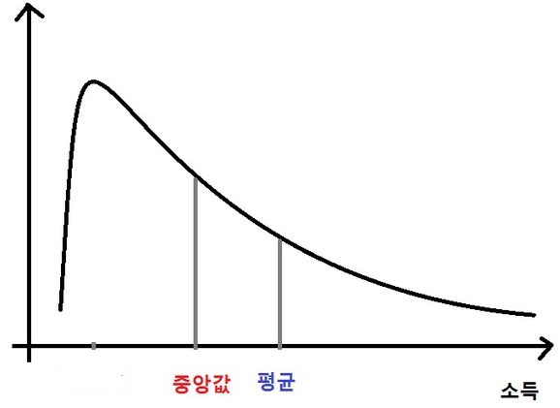
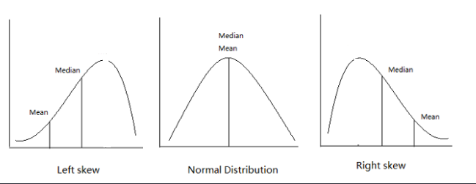
4장. 수치요약과 상자그림, 여러 그룹의 비교
대표치로서의 평균(mean)과 중앙값(median)
Spring 2022
D.K. Kim

Slide 5
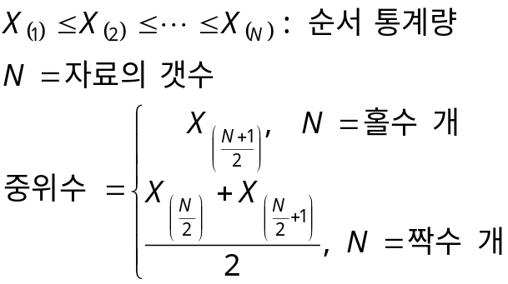
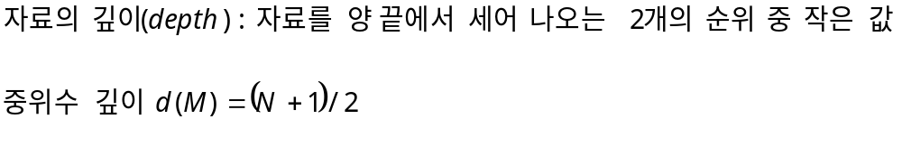
4장. 수치요약과 상자그림, 여러 그룹의 비교
다섯 수치의 요약
(최소값, 아래 경첩, 중위수, 위 경첩, 최대값)
  중위수
Spring 2022
D.K. Kim

Slide 6

4장. 수치요약과 상자그림, 여러 그룹의 비교
  예 : 중위수의 깊이
  1 위에서 3번째
  2
  3 중위수 :
4
5 아래에서 3번째
중위수 깊이
= min(위로부터 순위, 아래로부터 순위)=min(3,3)=3
Spring 2022
D.K. Kim

Slide 7
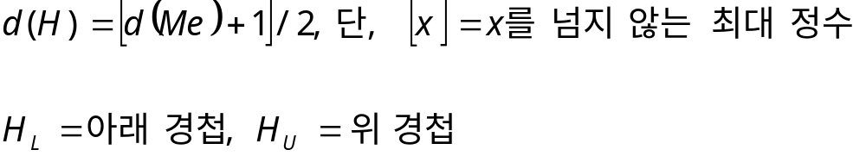
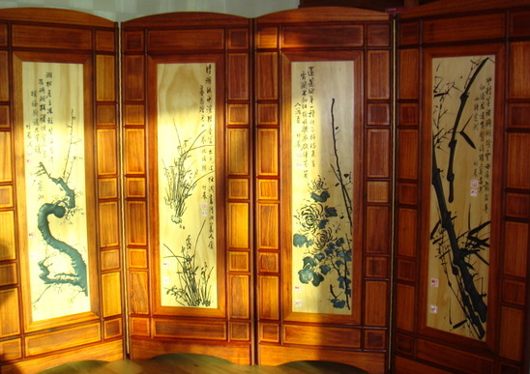
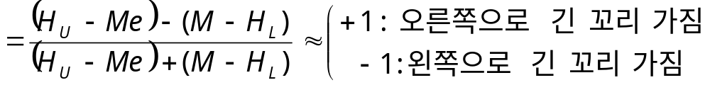
4장. 수치요약과 상자그림, 여러 그룹의 비교
경첩 (Hinge) (전통적인 통계량의 사분위수)
병풍
참고.
왜도 (Skewnwss)
0 : 대칭
Spring 2022
D.K. Kim

Slide 8
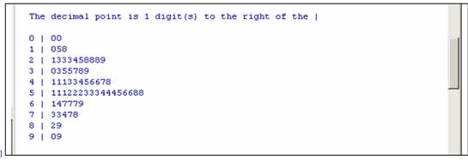
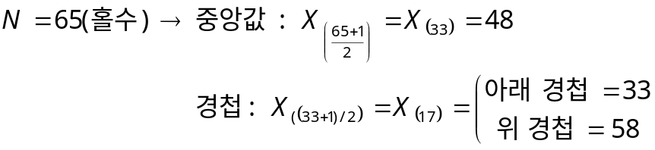
4장. 수치요약과 상자그림, 여러 그룹의 비교
예제: 수리 통계학 점수의 다섯 수치요약
따라서 다섯 수치요약은 (0,33,48,58,99)임
왜도 =
왼쪽으로 약간 기울어진 분포 (확인)
Spring 2022
D.K. Kim

Slide 9

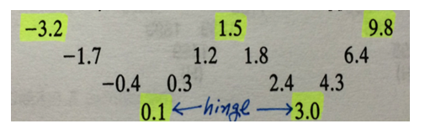
4장. 수치요약과 상자그림, 여러 그룹의 비교
R 함수 이용
summary(score)[-4]
혹은 fivenum(score)
참고
Spring 2022
D.K. Kim

Slide 10
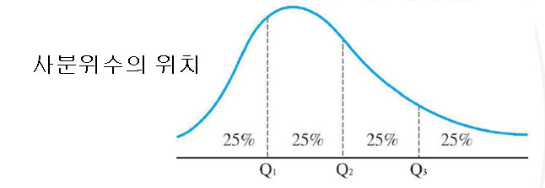
4장. 수치요약과 상자그림, 여러 그룹의 비교
경첩이란 ?
:자료를 오름차순으로 정리 했을 때 자료를 4등분 하는 위치의 값
Spring 2022
D.K. Kim

Slide 11



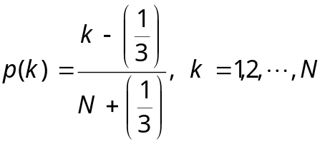
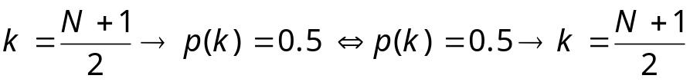
4장. 수치요약과 상자그림, 여러 그룹의 비교
: 순서 통계량
전체 자료 중 번째 자료까지의 누적비율
예제: 중위수의 누적 비율 ?
-------
k에 관해 풀면
Spring 2022
D.K. Kim

Slide 12


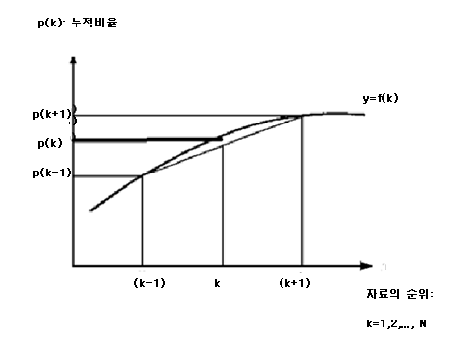
4장. 수치요약과 상자그림, 여러 그룹의 비교
비율 로부터 순위 찾기( : 정수 아닐 때, 즉, N이 짝수일 때 )
(보간법 이용)
Spring 2022
D.K. Kim

Slide 13
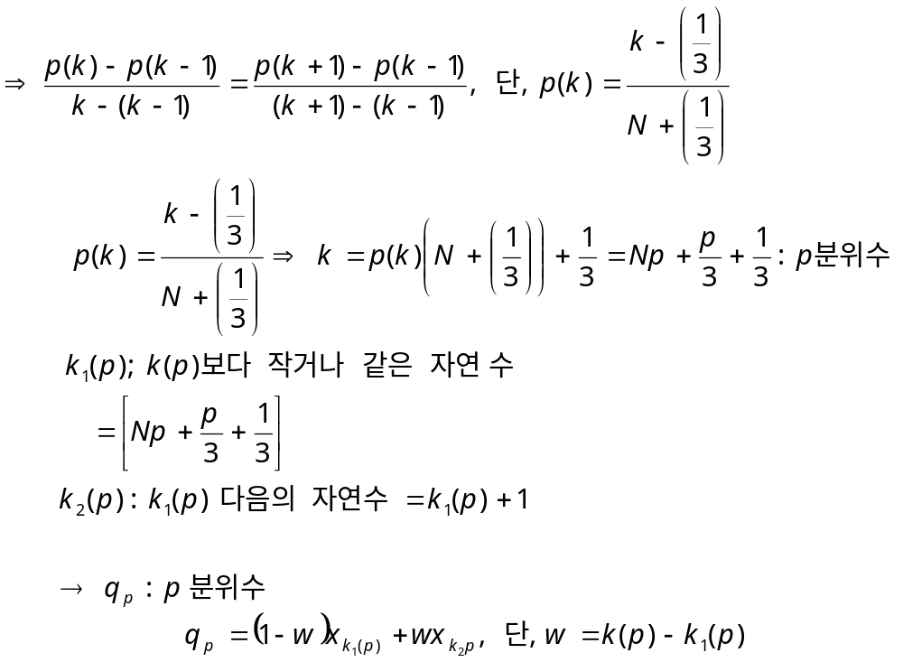
4장. 수치요약과 상자그림, 여러 그룹의 비교
비율 로부터 순위 찾기( : 정수 아닐 때)
Spring 2022
D.K. Kim

Slide 14
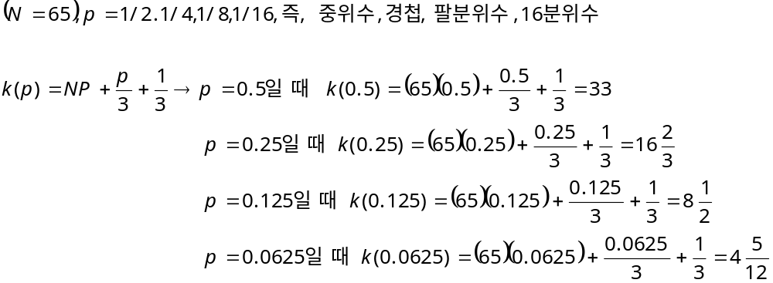
4장. 수치요약과 상자그림, 여러 그룹의 비교
예제. 수리통계학 점수
Spring 2022
D.K. Kim

Slide 15

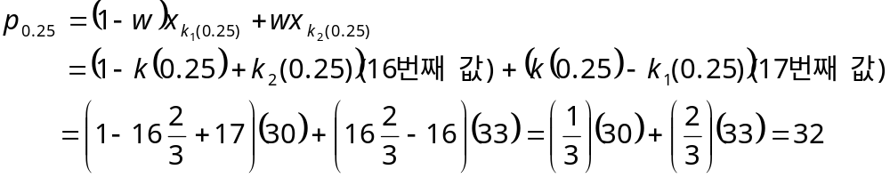
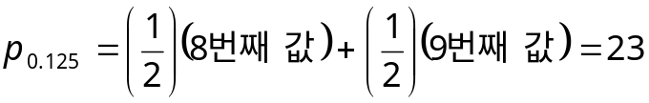
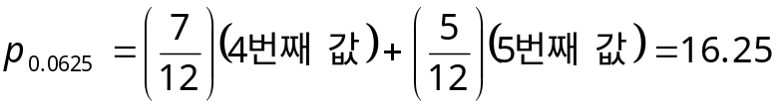
4장. 수치요약과 상자그림, 여러 그룹의 비교
예제. 수리통계학 점수
따라서,
0.5 분위수 :
0.25분위수 :
0.125 분위수 :
0.0625 분위수 :
Spring 2022
D.K. Kim

Slide 16
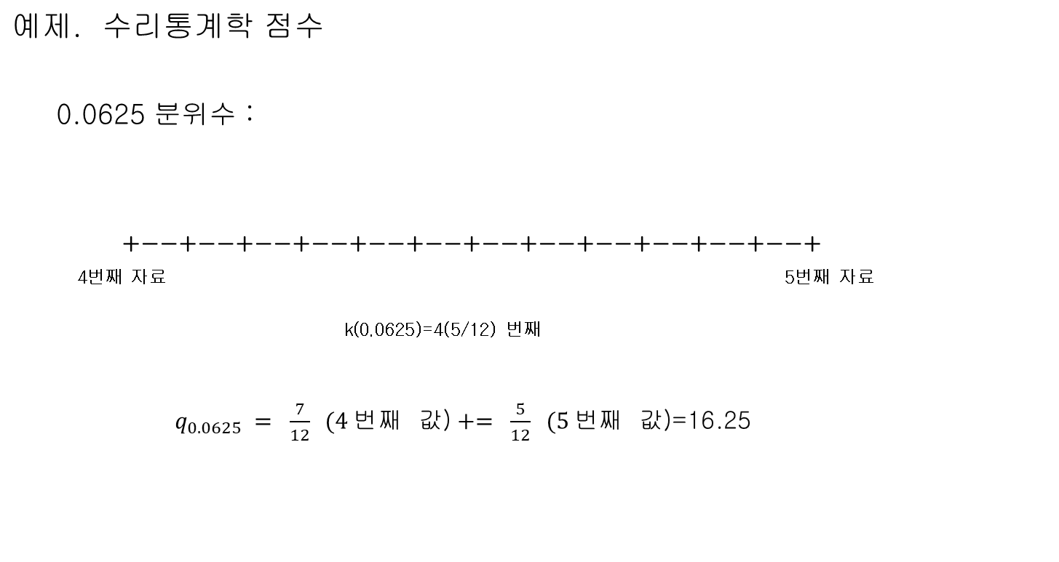
4장. 수치요약과 상자그림, 여러 그룹의 비교
Spring 2022
D.K. Kim

Slide 17
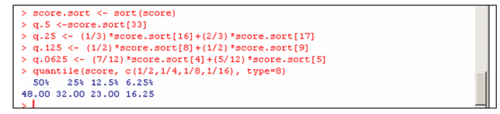
4장. 수치요약과 상자그림, 여러 그룹의 비교
예제. 수리통계학 점수
R: quantile() 함수 (옵션 : type1-3: discontinuous, type4-9;
continuous)
Spring 2022
D.K. Kim

Slide 18
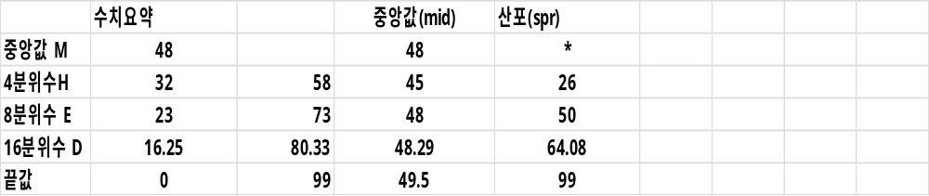
4장. 수치요약과 상자그림, 여러 그룹의 비교
문자값 전시 : 수치요약을 일정한 형식으로 전시한 것
예시: 수리 통계학 점수 아래 경첩 위 경첩 (위경첩 + 아래경첩)/2
위경첩-아래경첩
  참고
중앙값(mid)의 추이 : 왜도 측정
산포(spr)의 추이 : 분포의 첨도 측정
Spring 2022
D.K. Kim

Slide 19
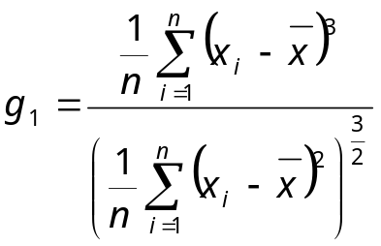
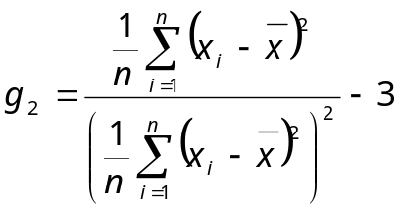
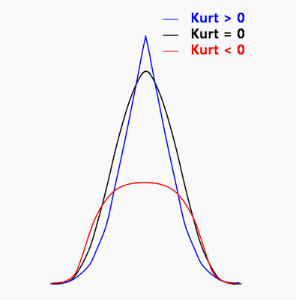
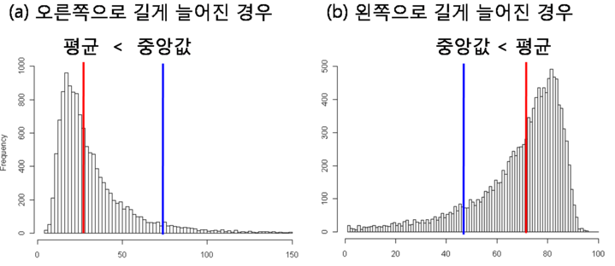


4장. 수치요약과 상자그림, 여러 그룹의 비교
참고. 왜도(Skewness)와 첨도(kurtosis)
(1) 왜도 (2) 첨도
대칭 정규분포
Spring 2022
D.K. Kim

Slide 20
4장. 수치요약과 상자그림, 여러 그룹의 비교
왜도 측정
  대칭일 때 :
  오른쪽으로 꼬리 긴 경우 :
  왼쪽으로 꼬리 긴 경우 :
Spring 2022
D.K. Kim

Slide 21



4장. 수치요약과 상자그림, 여러 그룹의 비교
숙제
표준정규분포( ), 자유도가 2인 카이제곱분포( ) 그리고 베타분포
( )에서 각각 의사 난수를 100개씩 뽑아서 다음에 답하시오 .
(1) 각각 히스토그램을 그리시오.
(2) 문자값 전시를 하고 mid(H), mid(E), … 등의 순위를 확인하시오.
참고.
R에서 각 분포의 의사 난수 추출 :
Spring 2022
D.K. Kim

Slide 22
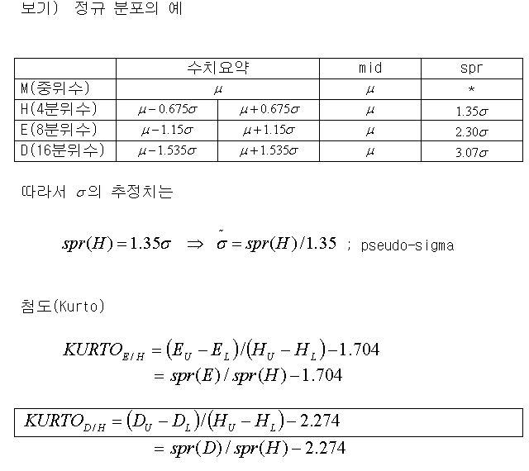
4장. 수치요약과 상자그림, 여러 그룹의 비교
Spring 2022
D.K. Kim

Slide 23
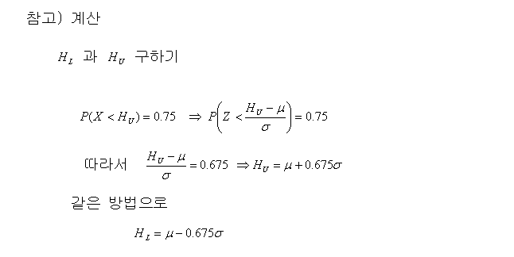
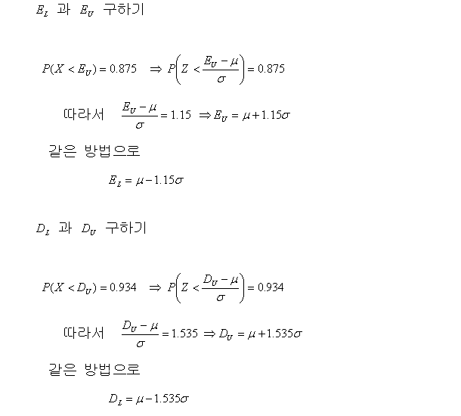
4장. 수치요약과 상자그림, 여러 그룹의 비교
Spring 2022
D.K. Kim

Slide 24

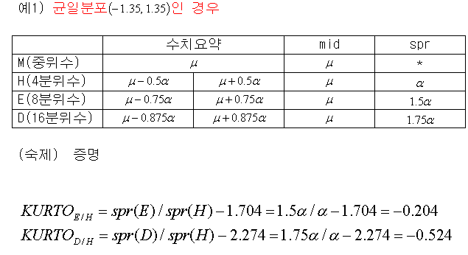
4장. 수치요약과 상자그림, 여러 그룹의 비교
Spring 2022
D.K. Kim

Slide 25
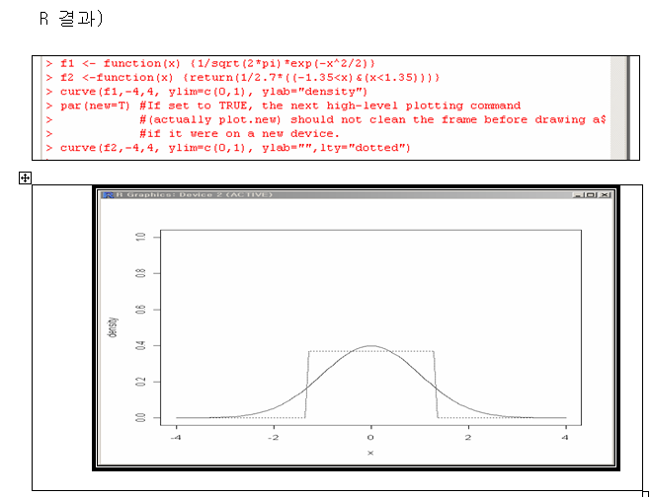
4장. 수치요약과 상자그림, 여러 그룹의 비교
Spring 2022
D.K. Kim

Slide 26
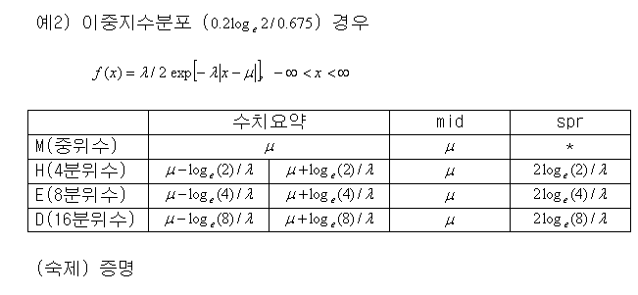
4장. 수치요약과 상자그림, 여러 그룹의 비교
Spring 2022
D.K. Kim

Slide 27
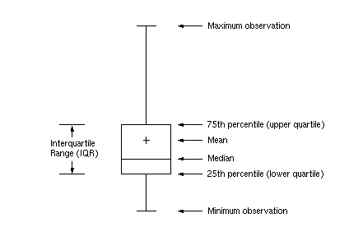
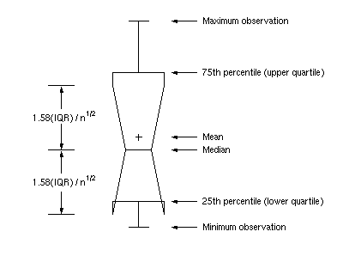
4장. 수치요약과 상자그림, 여러 그룹의 비교
상자그림(Box-and-Whisker Plot)
다섯 자리 숫자요약을 그림으로 표현
Regular Box plot
when the endpoint of a notch is beyond its corresponding quartile (when the group size is small)
Notched Box Plot
Spring 2022
D.K. Kim

Slide 28
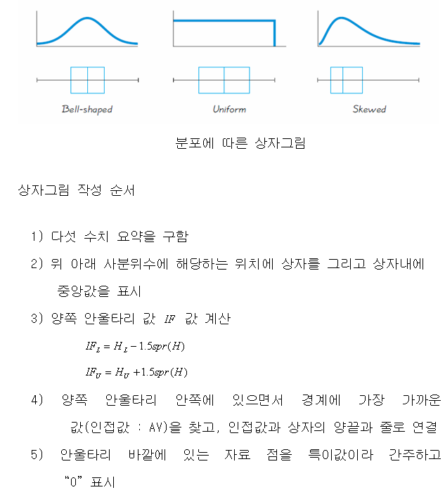
4장. 수치요약과 상자그림, 여러 그룹의 비교
Spring 2022
D.K. Kim

Slide 29
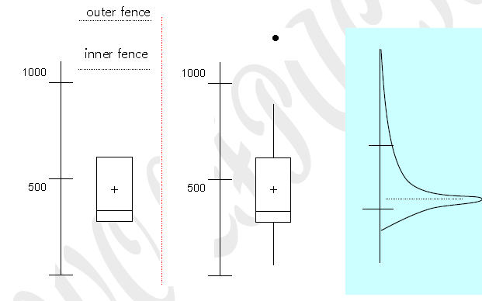
4장. 수치요약과 상자그림, 여러 그룹의 비교
Spring 2022
D.K. Kim

Slide 30
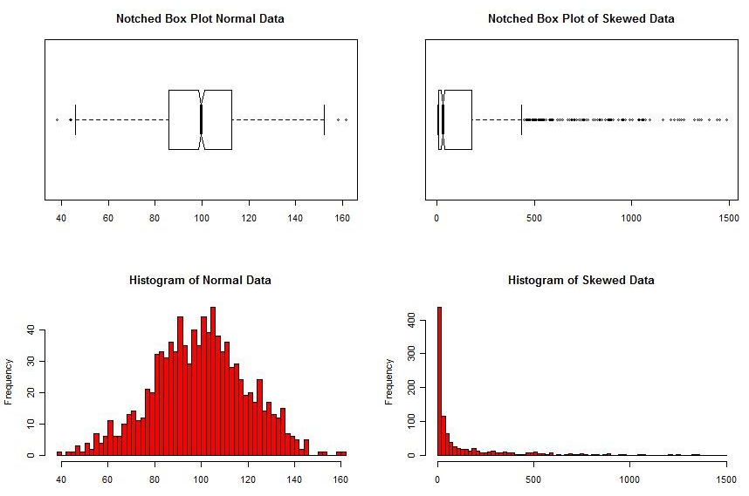
4장. 수치요약과 상자그림, 여러 그룹의 비교
상자그림과 히스토그램
Spring 2022
D.K. Kim

Slide 31
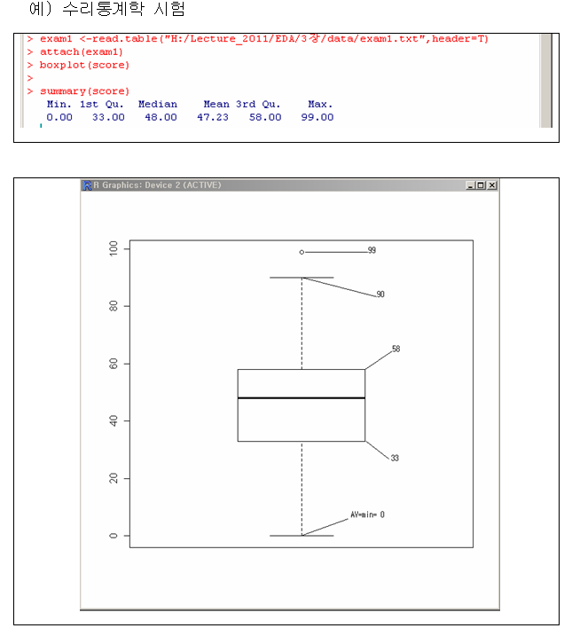
4장. 수치요약과 상자그림, 여러 그룹의 비교
Spring 2022
D.K. Kim

Slide 32
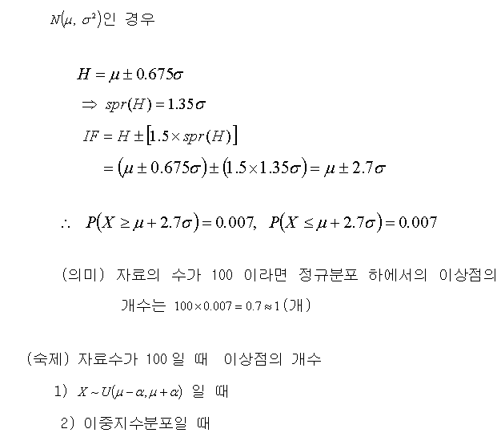
4장. 수치요약과 상자그림, 여러 그룹의 비교
특이점(Outlier)
Spring 2022
D.K. Kim

Slide 33
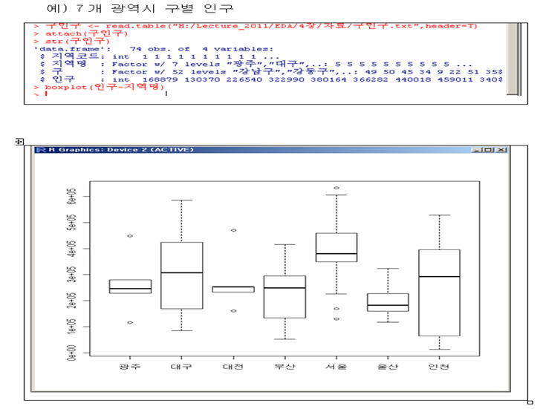
4장. 수치요약과 상자그림, 여러 그룹의 비교
여러 묶음 수치자료의 비교
중위수: 서울이 높
고, 울산이 낮음
산포: 인천이 크고
대전이 작음
가장 큰 구: 서울
가장 작은 구: 인천
Spring 2022
D.K. Kim

Slide 34
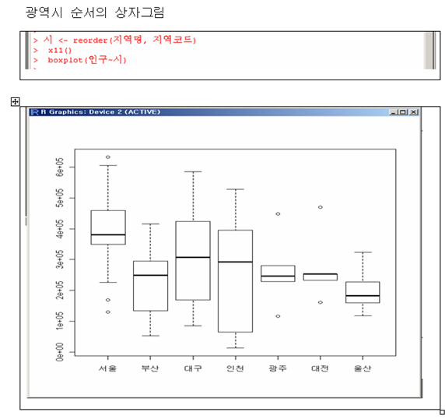
4장. 수치요약과 상자그림, 여러 그룹의 비교
중앙값은 부산을 제외하고 순서대로 배열됨. 부산 구들은 큰 광역시 치
고는 인구가 적음
Spring 2022
D.K. Kim

Slide 35
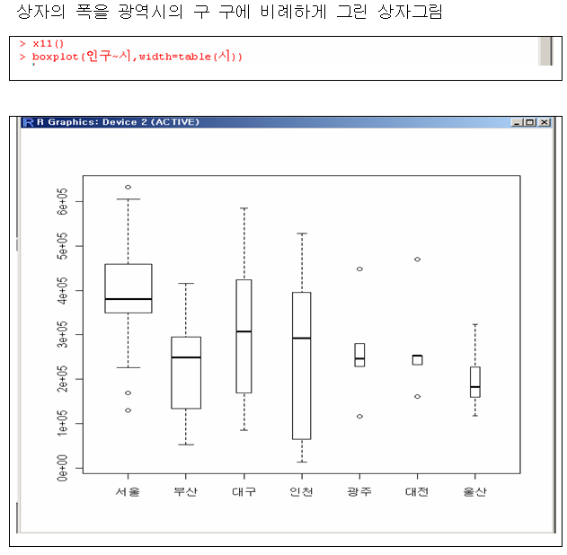
4장. 수치요약과 상자그림, 여러 그룹의 비교
x11( ) 은 이전 그림은 그대로 두고 다른 창에 그림을 그림
Spring 2022
D.K. Kim

Slide 36

4장. 수치요약과 상자그림, 여러 그룹의 비교
R 프로그램
The 2 medians are significantly different with 95% confidence interveral if the
notches of 2 box plots do not overlap.
boxplot(ozone, ozone2, ylab = 'Ozone (ppb)', names = c('New York', 'Ozonopolis'), main = 'Box Plots for New York and Ozonopolis‘, horizontal = T)
boxplot(ozone, ozone2, notch = T, ylab = 'Ozone (ppb)', names = c('New York', 'Ozonopolis'), main = 'Box Plots with Notches for New York and Ozonopolis', col = c('blue', 'red'))
Spring 2022
D.K. Kim

Slide 37
4장. 수치요약과 상자그림, 여러 그룹의 비교
(참고) ggplot2 를 이용한 R 시각화
ggplot
특정 옵션을 상세하게 지정해서 시각화 할 때.
qplot
옵션을 상세하게 지정하지 않아도 basic plot 보다 예쁘게 시각화
install.packages("ggplot2")
library(ggplot2)
# 메인 함수
ggplot(data = iris, mapping = aes(x = Sepal.Length, y =
Sepal.Width)) # 시각화할 데이터와 축을 지정
Spring 2022
D.K. Kim

Slide 38
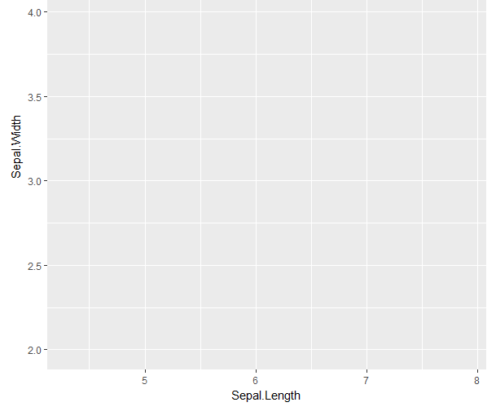
4장. 수치요약과 상자그림, 여러 그룹의 비교
# 메인 함수
ggplot(data = iris, mapping = aes(x = Sepal.Length, y =
Sepal.Width)) # 시각화할 데이터와 축을 지정
Spring 2022
D.K. Kim

Slide 39
4장. 수치요약과 상자그림, 여러 그룹의 비교
# 그래프 그리기 함수 – geom_ 그래프
산점도 / 산포도 geom_point( )
선 그래프 geom_line( )
박스 플롯 geom_boxplot( )
히스토그램 geom_histogram( )
막대 그래프 geom_bar( )
ggplot(data = iris, mapping = aes(x = Sepal.Length, y =
Sepal.Width)) + geom_point()
Spring 2022
D.K. Kim

Slide 40
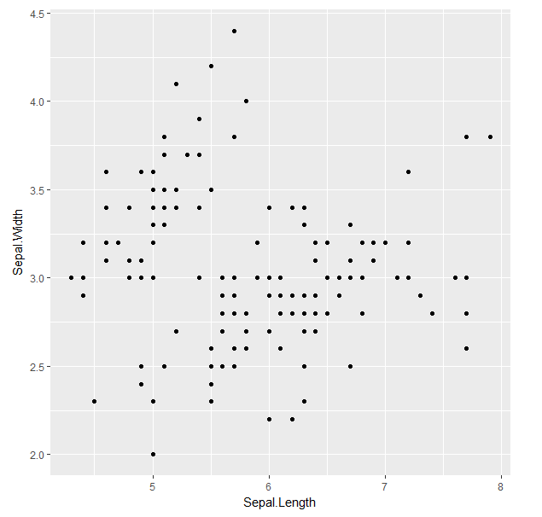
4장. 수치요약과 상자그림, 여러 그룹의 비교
Spring 2022
D.K. Kim

Slide 41
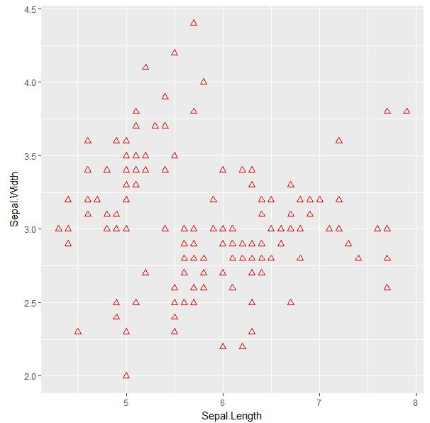
4장. 수치요약과 상자그림, 여러 그룹의 비교
# 그래프 그리기 함수에 들어가는 주요 옵션은 그래프에 대한 색상/모
양/크 기/넓이 등
ggplot(data = iris, mapping = aes(x = Sepal.Length, y = Sepal.Width)) + geom_point(colour = "red", pch = 2, size = 2)
Spring 2022
D.K. Kim

Slide 42
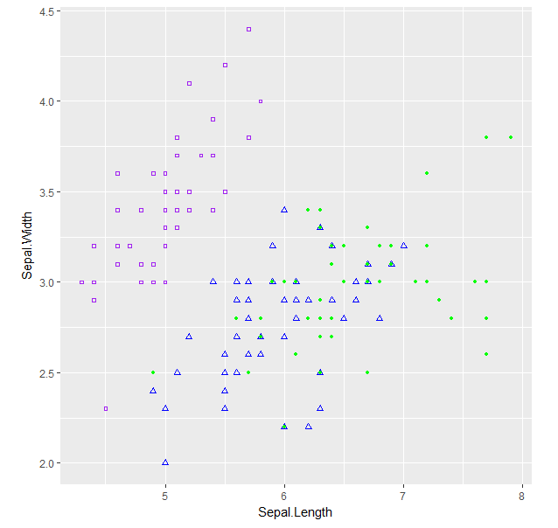
4장. 수치요약과 상자그림, 여러 그룹의 비교
# 그룹별 옵션을 설정
ggplot(data = iris, mapping = aes(x = Sepal.Length, y = Sepal.Width)) + geom_point(colour = c("purple", "blue", "green")[iris$Species], pch = c(0, 2, 20)[iris$Species], size = c(1, 1.5, 2)[iris$Species])
Spring 2022
D.K. Kim

Slide 43
4장. 수치요약과 상자그림, 여러 그룹의 비교
# 그룹별 옵션을 설정하기 위해서는 그룹변수의 변수형이 factor 타입
iris$Species <- as.factor(iris$Species)
# 도형 그리기 함수 - geom_도형 계열
선 geom_abline( )
평행선 geom_hline( )
수직선 geom_vline( )
사각형 geom_rect( )
텍스트 geom_text( )
# 그래프를 g에 할당
g<-ggplot( … )
Spring 2022
D.K. Kim

Slide 44
4장. 수치요약과 상자그림, 여러 그룹의 비교
#annotate( ) 함수는 geom 옵션으로 어떤 도형을 그릴 것인지를 결정
g + annotate( …)
# 외부 옵션 함수 - coord_계열, labs 등
축 변환 coord_flip( )
축 범위 coord_cartesian( )
라벨링 labs( )
예) g + coord_flip( )
Spring 2022
D.K. Kim

Slide 45
4장. 수치요약과 상자그림, 여러 그룹의 비교
# 제목, 부제목, 주석을 달고 축 이름 변경
g + labs(title = "제목", subtitle = "부제목", caption = "주석", x = "x축 이름", y = "y축 이름")
Spring 2022
D.K. Kim

Slide 46
4장. 수치요약과 상자그림, 여러 그룹의 비교
data <- data.frame(v1=rnorm(100),v2=rnorm(100),v3=rnorm(100), v4=rnorm(100)) install.packages("reshape") library(reshape) meltData <- melt(data) # Using as id variables boxplot(data=meltData, value~variable)
install.packages("ggplot2") library(ggplot2) p <- ggplot(meltData, aes(factor(variable), value)) p + geom_boxplot() + facet_wrap(~variable, scale="free") # 그래프에서 플롯의 면 분할을 담당
Spring 2022
D.K. Kim

Slide 47
4장. 수치요약과 상자그림, 여러 그룹의 비교
참고. sab-R-metrics: Intermediate Boxplots and Histograms
(http://www.r-bloggers.com/sab-r-metrics-intermediate-boxplots-and-histograms/)
m <- matrix(1:25,5,5) boxplot(x = as.list(as.data.frame(m))) m1 <- melt(as.data.frame(m)) library(ggplot2) ggplot(m1,aes(x = variable, y = value)) + facet_wrap(~variable) + geom_boxplot()
Spring 2022
D.K. Kim

Slide 48
4장. 수치요약과 상자그림, 여러 그룹의 비교
# ggplot 활용
Install.packages(“ggplot2)
library(ggplot2)
data(diamonds)
attach(diamonds)
ggplot(data=diamonds, aes(x=carat, y=price))+ geom_point(aes(colour=clarity))
s<- ggplot(data=diamonds, aes(x=carat, y=price))
ggplot(data=diamonds, aes(x=carat, y=price))+ geom_point(aes(colour=clarity))+geom_smooth()
ggplot(data=diamonds, aes(x=carat, y=price, colour=clarity ))+ geom_point()+geom_smooth()
Spring 2022
D.K. Kim

Slide 49
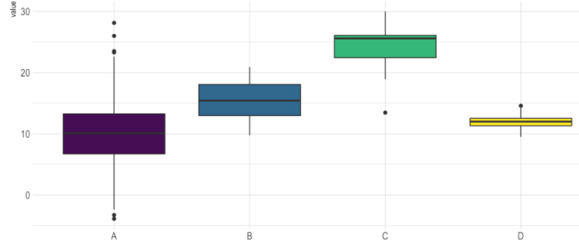
4장. 수치요약과 상자그림, 여러 그룹의 비교
(PITFALLS 1)
분포와 점의 수는 ?
Spring 2022
D.K. Kim

Slide 50
4장. 수치요약과 상자그림, 여러 그룹의 비교
# libraries install.packages(tidyverse) install.packages (hrbrthemes) install.packages(viridis) install.packages (plotly) library(tidyverse) library(hrbrthemes) library(viridis) library(plotly) # create a dataset data <- data.frame( name=c( rep("A",500), rep("B",500), rep("B",500), rep("C",20), rep('D', 100) ), value=c( rnorm(500, 10, 5), rnorm(500, 13, 1), rnorm(500, 18, 1), rnorm(20, 25, 4), rnorm(100, 12, 1) ) ) # plot data <- ggplot( aes(x=name, y=value, fill=name)) + geom_boxplot() + scale_fill_viridis(discrete = TRUE) + theme_ipsum() + theme( legend.position="none", plot.title = element_text(size=11) ) + ggtitle("A somewhat misleading boxplot") + xlab("")
(PITFALLS 1)
Spring 2022
D.K. Kim

Slide 51
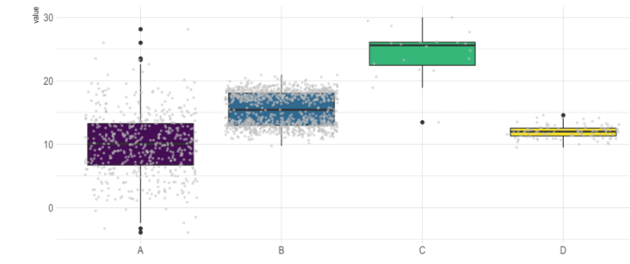
4장. 수치요약과 상자그림, 여러 그룹의 비교
(PITFALLS 1)
점의 수(jitter 이용)는 대략 알 수 있으나 분포는?
Spring 2022
D.K. Kim

Slide 52
4장. 수치요약과 상자그림, 여러 그룹의 비교
(PITFALLS 1)
# Plot data <- ggplot( aes(x=name, y=value, fill=name)) + geom_boxplot() + scale_fill_viridis(discrete = TRUE) + geom_jitter(color="grey", size=0.7, alpha=0.5) + theme_ipsum() + theme( legend.position="none", plot.title = element_text(size=11) ) + ggtitle("A boxplot with jitter") + xlab("")
Spring 2022
D.K. Kim

Slide 53
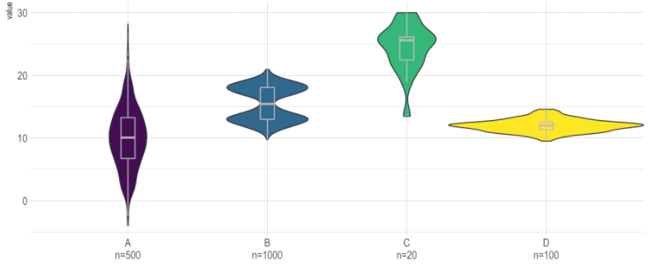
4장. 수치요약과 상자그림, 여러 그룹의 비교
(PITFALLS 1)
점의 수(jitter 이용)를 표기하고 개략적인 분포
Spring 2022
D.K. Kim

Slide 54
4장. 수치요약과 상자그림, 여러 그룹의 비교
(PITFALLS 1)
점의 수(jitter 이용)를 표기하고 개략적인 분포
# sample size sample_size = data <-group_by(name) <- summarize(num=n()) # Plot data <- left_join(sample_size) <- mutate(myaxis = paste0(name, "\n", "n=", num)) <- ggplot( aes(x=myaxis, y=value, fill=name)) + geom_violin(width=1.4) + geom_boxplot(width=0.1, color="grey", alpha=0.2) + scale_fill_viridis(discrete = TRUE) + theme_ipsum() + theme( legend.position="none", plot.title = element_text(size=11) ) + ggtitle("A boxplot with jitter") + xlab("")
Spring 2022
D.K. Kim

Slide 55
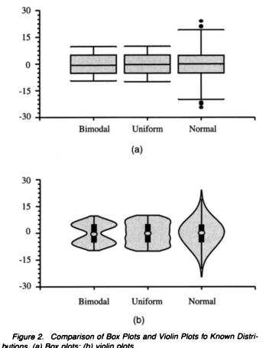

4장. 수치요약과 상자그림, 여러 그룹의 비교
(PITFALLS 1)
Spring 2022
D.K. Kim

Slide 56


4장. 수치요약과 상자그림, 여러 그룹의 비교
(비교)
Spring 2022
D.K. Kim

Slide 57

4장. 수치요약과 상자그림, 여러 그룹의 비교
(비교)
Spring 2022
D.K. Kim

Slide 58


4장. 수치요약과 상자그림, 여러 그룹의 비교
(notched box-plot)
(참고) As notched areas do not overlap across box plots, we may expect that
the three medians are different from one another.
boxplot(mpg~cyl, data=mtcars, main="연료소비량", col=(c("cornsilk", "darkgray", "cadetblue")), xlab="Number of Cylinders", ylab="Miles per Gallon", notch=TRUE, horizontal=TRUE, range=0)
Spring 2022
D.K. Kim

Slide 59

4장. 수치요약과 상자그림, 여러 그룹의 비교
(notched box-plot)
(참고) As notched areas do not overlap across box plots, we may expect that
the three medians are different from one another.
Install.packages(“MASS”) library(MASS) # Load MASS for the birthwt data set birthwt<-data(birthwt) ggplot(birthwt, aes(x = factor(race), y = bwt)) + geom_boxplot(notch = TRUE)
Spring 2022
D.K. Kim

Slide 60

4장. 수치요약과 상자그림, 여러 그룹의 비교
(PITFALLS 1)
(Jbburant and David Robinson)
Spring 2022
D.K. Kim

Slide 61
4장. 수치요약과 상자그림, 여러 그룹의 비교
(참고문헌)
1. Marmolejo-Ramos, F.; Tian, S. (2010). "The shifting boxplot. A boxplot based on essential
summary statistics around the mean". International Journal of Psychological Research. 3 (1):
37–46. doi:10.21500/20112084.823
2. C., Dutoit, S. H. (2012). Graphical exploratory data analysis. Springer. ISBN 978-1-4612-
9371-2. OCLC 1019645745.
3. Hubert, M.; Vandervieren, E. (2008). "An adjusted boxplot for skewed
disribution". Computational Statistics and Data Analysis. 52 (12): 5186– 5201.
4. McGill, Robert; Tukey, John W.; Larsen, Wayne A. (February 1978). "Variations of Box
Plots". The American Statistician. 32 (1): 12–16.
5. Hintze et al. 1998, Violin Plots: A Box Plot-Density Trace Synergism
Spring 2022
D.K. Kim

Slide 62


4장. 수치요약과 상자그림, 여러 그룹의 비교
숙제1) 아래의 사이트의 예에서 프로그램을 실행하여 보고 그림에
서 알 수 있는 것을 설명하여라.
Violin Plots
Bagplot
참고.
http://www.statmethods.net/graphs/boxplot.html
Spring 2022
D.K. Kim

Slide 63
4장. 수치요약과 상자그림, 여러 그룹의 비교
숙제 2 :
전라북도 시와 군의 인구에 대한 상자 그림을 그리고 탐색하시오.
숙제 3 :
Asia, Africa, Europe, N. America, Latin America, Oceania에 속하는
각각 나라들의 수도의 인구에 대한 상자그림을 그려 탐색하시오.
Spring 2022
D.K. Kim

